Slide 1
软件项目管理

Slide 2
当计划赶不上变化时
让变化在计划中
拥抱变化

Slide 3

今日要点
引子
项目管理的概念
软件开发的“三线”
软件项目的计划拟订
软件项目的风险管理
软件项目的质量保证
软件项目的配置管理
软件开发的支持工具
软件项目的度量
Notes:
三线：管理计划执行线、质保线（质保和配置）、支撑线（工具与度量）

Slide 4
引子
项目管理最早发挥作用起源于美国，是第二次世界大战后期发展起来的重大新管理技术之一。
20世纪60年代，项目管理的应用范围只局限于建筑、国防和航天等少数领域。
项目管理在美国阿波罗登月项目中取得巨大成功。
两大项目管理研究体系：国际项目管理协会（IPMA)，美国项目管理协会（PMI）

Slide 5
引子
以20世纪80年代为界，项目管理划分为两个阶段：传统项目管理阶段，现代项目管理阶段。
20世纪90年代以后，随着信息时代的来临，高新技术产业得到飞速发展并成为支柱产业，企业纷纷采用这一管理模式，并成为重要的管理手段。
现代项目管理在发达国家中逐步发民成为一门独立的学科体系，成为现代管理学的重要分支。

Slide 6
今日要点
引子
项目管理的概念
软件开发中的“三线”
软件项目的计划拟订
软件项目的风险管理
软件项目的质量保证
软件项目的配置管理
软件开发的支持工具
软件项目的度量

Slide 7
项目管理的概念——什么是项目
Project Mangement Institute (PMI)：
  项目是为创造某一独特的产品或服务所做的暂时性努力。
ISO10006：
  Unique process,consisting of a set of coordinated and controlled activities with start and finish dates, undertaken to achieve an objective conforming to specific requirements,including the constrains of time, cost and resources.
CMM:
  一项计划承办的、要求协调一致的工作，焦点在于开发和（或）维护一个特定的产品。产品可以是硬件、软件和其他部件。典型地，一个项目有自己的经费、成本核算和进度计划。

Slide 8
项目管理的概念——项目的特点
项目的特点
  目的性
  生存周期
  依赖性
  独特性
  冲突性
  渐近明细(Progressive elaboration)
Notes:
目的性－－项目是一种有着规定要求的最终产品的一次性活动。
生存周期—是指项目有明确的开始时间和明确的结束时间，所以项目是暂时的，具有生存周期的。但项目所提供的产品或通常并不是暂时性的。
独特性—项目要完成的某些工作是以前未曾做过的工作，所以它是独特的。
渐近明细—是综合了项目暂时性和独特性的一种项目特征。这意味着：在项目前期被粗略广泛地定义，随着项目队伍对产品 的理解更好和更完整，将作出更为 精确和详尽的定义。

Slide 9
项目管理的概念——什么是项目管理
PMI的定义
  Project management is the application of knowledge, skills, tools and techniques to project activities to meet project requirements.
  项目管理 是在项目活动中运用知识、技能、工具和技术，以便满足项目的需求。
ISO10006：
  includes the planning, organizing, monitoring and controlling of all aspects of the project in a continuous process to achieve its objectives.
一般定义：
  是通过项目经理和项目组织的努力，运用系统理论和方法对项目及其资源进行计划、组织、协调、控制，旨在实现项目的特定目标的管理方法体系。

Slide 10
项目管理的概念——什么是项目管理
项目管理就是能把各种系统、方法和人员结合在一起，在规定的时间、预算和质量目标范围内完成项目的各项工作；有效的项目管理是规定用来实现具体目标和指标的时间内，对组织机构资源进行计划、引导和控制工作。

Slide 11
项目管理的概念——项目管理的特点
是一项复杂的工作；
具有创造性；
需要集权领导和建立专门的项目组织；
项目负责人在项目管理中起着非常重要的作用。
Notes:
是一项复杂的工作；项目由多个部分组成，工作跨越多个组织，需要运用多种学科的知识来解决问题。项目工作通常没有或很少有以往的经验可以借鉴，执行中有许多未知因素。
具有创造性；项目具有一次性的特点，因而既要承担风险又必须发挥创造性。
需要集权领导和建立专门的项目组织；项目进行过程中可能出现的各种问题多半是贯穿于各组织部门的，它们要求这些不同的部门作出迅速而且想到关联、相互依存的反应。
项目负责人在项目管理中起着非常重要的作用。

Slide 12
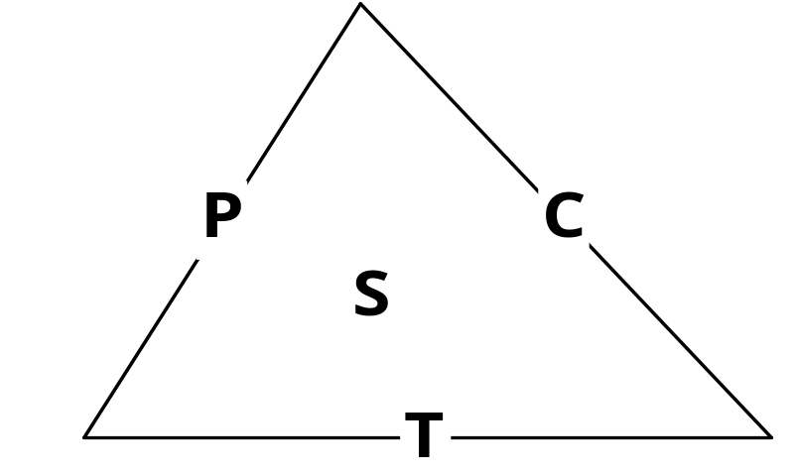
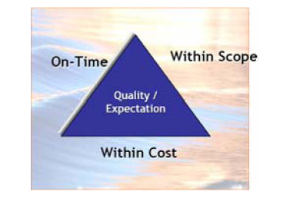
项目管理的概念——项目管理目标
绩效（ P ）：Performance
成本（C）：Cost
时间（T）：Time
范围（S）：Scope
关系：C＝f ( P, T, S )
项目控制三大权衡：
时间、质量和成本

Slide 13
项目管理的概念——项目失败的原因
任用了不合适的项目管理经理
不现实的项目计划
不恰当的变更控制程序
没有充分利用进度和状态报告
决策和解决问题时缺乏项目人员的参与
项目比本公司过去所做过的项目复杂

Slide 14
软件项目管理的概念(定义)
软件项目管理的对象是软件工程项目。它所涉及的范围覆盖了整个软件工程过程。
为使软件项目开发获得成功，关键问题是必须对软件开发项目的工作范围、可能风险、需要资源（人、硬件／软件）、要实现的任务、经历的里程碑、花费工作量（成本）、进度安排等做到心中有数。
管理在技术工作开始之前就应开始，在软件从概念到实现的过程中继续进行，当软件工程过程最后结束时才终止。

Slide 15
软件项目管理的概念
有效的项目管理集中于三个P 上：
People
Problem
Process

Slide 16
高级管理者：负责确定商业问题，这些问题往往对项目产生很大影响。
项目（技术）管理者：必须计划、刺激、组织和控制软件开发人员
需求采集人员：负责软件项目的需求采集工作，一般由技术人员兼任。
开发人员：负责开发一个产品或应用软件所需的专门技术人员。

Slide 17
软件项目管理的概念——人员
测试人员：负责软件项目的测试，有时也需要技术人员兼任。
客户：负责说明待开发软件的需求的人员。
最终用户：一旦软件发布成为产品，最终用户是直接与软件交互的人。

Slide 18
软件项目管理的概念——人员
问题
简单地说，软件本身就是为了解决问题,满足用户的需求实际上就是在为用户解决问题。
如：
需求问题
开发问题
测试问题
每个过程又可分为背景、目标、功能等问题。
Notes:
软件项目管理者从软件工程项目一开始就面临着进退两难的局面。需要定量的估算成本和有组织的计划项目的进展，但却没有可靠的信息可以使用。对软件需求的详细分析可以提供必要的估算信息，但分析常常要花数周甚至数月的时间才能完成。更糟糕的是，随着项目的进展经常发生改变，需求可能是不固定的。不过，无论如何计划仍是“现在”就需要的！

Slide 19
软件项目管理的概念——问题
界定软件范围
背景：待建造的软件如何适应于大型的系统、产品或商业的背景，在该背景下要加什么约束？
信息目标：软件要产生什么样的客户可见的数据对象来作为输出使用？需要什么样的数据对象作为输入？
功能和性能：软件要执行什么样的功能使得输入数据才能变换成为输出数据？需要满足什么特殊的性能特征吗？
Notes:
软件项目管理的第一个活动是软件范围的确定。
软件项目范围在管理层和技术层都必须是无二义性的和可理解的。对软件范围的描述必须是界定的。即，明确给出定量的数据(如并发用户数目、邮件列表的大小、允许的最大响应时间)；说明约束和/或限制(如产品成本、内存大小)；描述其他的特殊因素(如要用的算法能够很好地理解，并写成C++程序）

Slide 20
软件项目管理的概念——问题
问题分解
问题分解，有时称为划分，是一个软件需求分析(第11 章)的核心活动。在确定软件范围的活动中并没有完全分解问题。分解一般用于两个主要领域：(1)必须交付的功能；(2)交付所用的过程。
Notes:
狼吃掉圈里肥羊的故事
面对复杂的问题人类常常采用分而治之的策略。简单讲，就是将一个复杂的问题划分成若干较易处理的小问题。这是项目计划开始时所采用的策略。在估算开始之前，范围中所描述的软件功能必须被评估和精化，以提供更多的细节。因为成本和进度估算都是面向功能的，所以某种程度的分解是很有用的。

Slide 21
软件项目管理的概念——过程
过程
软件过程是近十年来人们关注的焦点。软件过程是为开发高质量软件所需要完成的任务的框架。软件工程是有创造力、有知识的人在定义好的、成熟的软件过程框架中进行的。
选择合适的过程模型
Notes:
软件过程的一般阶段(定义、开发和维护)适用于所有软件项目。但是问题在于如何选择一个适合项目组要开发的软件的过程模型。
项目管理者必须决定哪一个过程模型最适合待开发项目，然后基于公共过程框架活动集合，定义一个初步的计划。一旦建立了初步的计划，便可以
开始进行过程分解，即必须建立一个完整的计划，以反映框架活动中所需要的工作任务。

Slide 22
今日要点
引子
项目管理的概念
软件开发的“三线”
软件项目的计划拟订
软件项目的风险管理
软件项目的质量保证
软件项目的配置管理
软件开发的支持工具
软件项目的度量
Notes:
三线：管理线、质保线（质保和配置）、支撑线（工具与度量）

Slide 23
软件开发的“三线”
管理线
管理线，包括项目计划的制定、实施和控制，项目的风险管理贯穿于其中。
质保线（质量保障线）
软件产品的赖以存在的基础是质量，怎么保证我们开发的软件的质量？质保线的活动：SQA、SCM、测试，为我们提供可靠的保障
支撑线
如何使得我们做的计划更符合现实？如何方便高效地监控我们的软件项目活动？如何使得我们的开发工作更加高效？
有效的度量+有效的工具+有效的沟通形成的支撑平台我们提供的可靠支持
Notes:
我们运用软件工程方法来开发一个项目，涉及到这样三条线。

Slide 24
今日要点
引子
项目管理的概念
软件开发的“三线”
软件项目计划拟订
软件项目的风险管理
软件项目中的质量保证
软件项目中的配置管理
软件开发中的支持工具
软件项目中的度量
Notes:
三线：管理线、质保线（质保和配置）、支撑线（工具与度量）

Slide 25
计划拟订——软件项目计划范畴
软件项目
包括单纯的软件开发项目和项目中的软件部分。
软件项目计划
一份用于指导项目的实施和控制，并已通过批准的正式文档集。
是文档化制定计划的假设和决定，便于项目干系人的沟通，文档化已批准的范围、成本、进度的基线。
本课程中，软件项目计划、软件项目开发计划和软件项目管理计划是同一个概念。

Slide 26
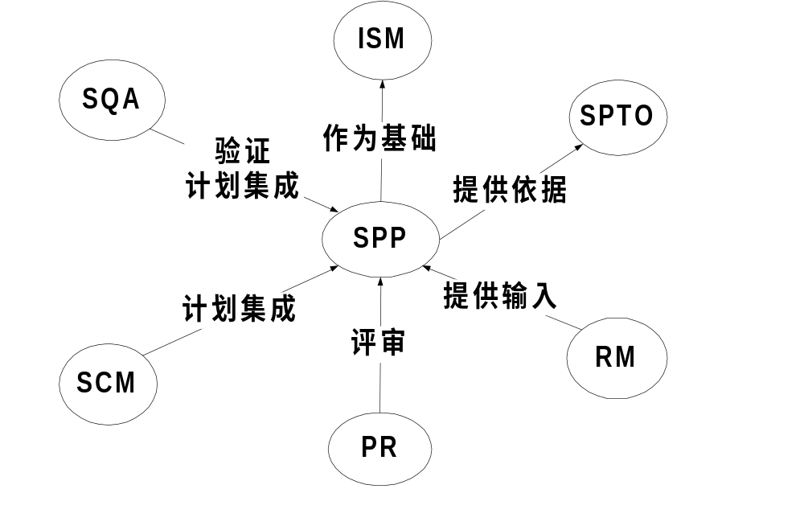
计划拟订——计划与其他活动关系

Slide 27
计划拟订——理解需求和确定开发模型
理解项目需求
确定项目的范围和目标。
选择适合于软件项目的软件生存周期模型。
划分阶段、里程碑/检查点，定义阶段的入口和出口准则。
Notes:
每个项目都明确地或隐含地使用一种生存周期。为保证项目生存周期实践是明确选择的且具有最大的优势，每个项目都应该选择生存周期模型。软件生存周期模型的选择是基于项目和应用的特点、采用的方法和工具以及需要的控制和交付的产品。选择软件生存周期人员应该仔细理解项目需求、范围，理解技术的和非技术的问题。

Slide 28
计划拟订——定义工作产品
定义项目工作产品，标识各阶段交付的文件。包括：
  最终可交付的软件产品
  项目的中间产品
  用于管理控制的文档等。

Slide 29
计划拟订——工作分解结构
工作分解结构（WBS）
  是将项目按照其内在结构或实施过程的顺序进行逐层分解而形成的层次结构。
  是一种结果为导向的分析方法，用于分析项目所涉及的工作。
工作分解结构反映的主要信息：
  项目产品或服务结构
  项目的组织结构
  项目的阶段划分，即过程结构
Notes:
工作结构分解又称为WBS。通俗地将就是采用分化、划解的策略将大的任务、大的目标、大的系统分解为小的任务、目标、系统。小的程度达到能够下发给能够担当此任务的责任人为度。
每向下一层次表示项目组成部分更细化一步。其最低层是便于估算规模、工作量和便于控制的工作单元。工作分解结构应包含三个方面的主要信息：项目产品和服务结构、项目的组织结构和项目的阶段划分，即过程结构
工作分解结构是将项目按照其内在结构或实施过程的顺序进行逐层分解而形成的层次结构。每向下一层次表示项目组成部分更细化一步。其最低层是便于估算规模、工作量和便于控制的工作单元。工作分解结构应包含三个方面的主要信息：项目产品和服务结构、项目的组织结构和项目的阶段划分，即过程结构。
项目工作分解是集技术和管理为一体的工作。当项目目标范围和项目生存周期明确以后，项目组开始进行项目工作分解。工作分解结构一般有如下几个步骤：

Slide 30
计划拟订之估算
估算软件产品的规模
估算软件项目的工作量和成本
软件项目需要的资源
估算软件项目的进度
风险的估计

Slide 31
计划拟订之估算
软件成本和工作量的估算中变化的东西太多，人、技术、环境、政治，都会影响软件的最终成本和开发的工作量。
软件项目的估算还是能够通过一系列系统化的步骤，在可接受的风险范围内提供估算结果。
成本估算必须“事前”给出。时间越久，我们了解得越多，估算中出现的严重误差就越少。

Slide 32
计划拟订之估算分解技术
当一个待解决的问题过于复杂时，我们可以把它进一步分解，直到分解后的子问题变得容易解决为止。然后，分别解决每一个子问题，并将这些子问题的解答综合起来，从而得到原问题的解答。

Slide 33
计划拟订之LOC和FP估算
在软件项目估算中，在两个方面使用了LOC和FP数据：
  把LOC和FP数据当做一个估算变量，用于量度软件每一个元素的规模。
  LOC和FP数据作为从过去项目中收集到的基线数据，与其它估算变量联合使用, 进行成本和工作量的估算。

Slide 34
计划拟订之LOC和FP估算
LOC和FP是两个不同的估算技术。两者的共性在于: 项目计划人员
  给出一个有界的软件范围的叙述
  由此叙述尝试把软件分解成一些小的可分别独立进行估算的子功能
  对每一个子功能估算其LOC或FP
  把基线生产率度量（如LOC／PM或FP／PM）用做特定的估算变量，导出子功能的成本或工作量
  将子功能的估算进行综合后就能得到整个项目的总估算。

Slide 35
计划拟订之LOC和FP估算
LOC或FP估算技术对于分解所需要的详细程度是不同的。
用LOC做为估算变量时，必须进行功能分解, 且需要达到很详细的程度。而估算FP时需要的数据是宏观的量，当把FP当做估算变量时不需分解得很详细。
LOC是直接估算的, 而FP是通过估计输入、输出、数据文件、查询和外部接口的数目，以及14种复杂性校正值间接地确定的。

Slide 36
计划拟订之LOC和FP估算
项目计划人员可对每一个分解的功能提出一个有代表性的估算值范围。
利用历史数据或凭实际经验（当其它的方法失效时），对每个功能分别按最佳的、可能的、悲观的三种情况给出LOC或FP估计值。记作a、m、b。
接着计算LOC或FP的期望值 E。
E ＝ （a＋4m＋b）／6

Slide 37
计划拟订之LOC和FP估算
所有子功能的总估算变量值除以相应于该估算变量的平均生产率度量得到项目的总工作量。
例如，若假定总的FP估算值是310，基于过去项目的平均FP生产率是5.5FP／PM，则项目的总工作量是：
工作量 ＝ 310／5.5 ＝ 56 PM
作为LOC和FP估算技术的实例，考察一个为计算机辅助设计（CAD）应用而开发的软件包。

Slide 38
计划拟订之LOC和FP估算
系统定义评审指明，软件是在一个工作站上运行，其接口必须使用各种计算机图形设备，包括鼠标器、数字化仪、高分辩率彩色显示器和激光打印机。
在这个实例中，使用LOC做为估算变量。
根据系统规格说明, 软件范围的初步叙述如下

Slide 39
计划拟订之LOC和FP估算
“软件将从操作员那里接收2维或3维几何数据。 操作员通过用户界面与 CAD系统交互并控制它，这种用户界面将表现出很好的人机接口设计特性。所有的几何数据和其它支持信息保存在一个CAD数据库内。要开发一些设计分析模块以产生在各种图形设备上显示的输出。软件要设计得能控制并与能各种外部设备，包括鼠标器、数字化仪、激光打印机和绘图仪交互。”

Slide 40
计划拟订之LOC和FP估算
经过分解, 识别出下列主要软件功能：
  用户界面和控制功能
  二维几何分析
  三维几何分析
  数据库管理
  计算机图形显示功能
  外设控制PC
  设计分析模块
通过分解，可得到如下估算表

Slide 41
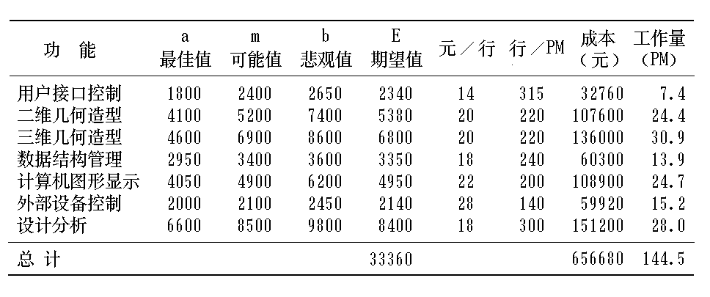
计划拟订之估算表示例

Slide 42
计划拟订之LOC和FP估算
从历史的基线数据求出生产率度量，即行／PM和元／行。
需要根据复杂性程度的不同，对各功能使用不同的生产率度量值。
在表中的成本 = LOC的期望值 E与元／行相乘，工作量 = 用LOC 的期望值 E与行／PM相除。
因此可得，该项目总成本的估算值为657,000元，总工作量的估算值为145人月（PM）。

Slide 43
计划拟订之工作量估算
工作量估算是估算任何工程开发项目成本的最普遍使用的技术。
每一项目任务的解决都需要花费若干工作量 (人日、人月或人年)。
每一个工作量单位都对应于一定的货币成本，从而可以由此做出成本估算。

Slide 44
计划拟订之工作量估算
工作量估算开始于从软件项目范围抽出软件功能。
接着给出为实现每一软件功能所必须执行的一系列软件工程任务，包括需求分析、设计、编码和测试。
针对每一软件功能，估算完成各个软件工程任务所需要的工作量（如人月）。同时，把劳动费用率（即成本／单位工作量）加到每个软件工程任务上。

Slide 45



计划拟订之工作量估算
对于每个软件工程任务，劳动费用率都可能不同。高级技术人员主要投入到需求分析和早期的设计任务中，而初级技术人员则进行后期设计任务、编码和早期测试工作，他们所需成本比较低。
最后一个步骤就是计算每一个功能及软件工程任务的工作量和成本。

Slide 46
计划拟订之工作量估算
为了说明工作量估算的使用，考虑上面所介绍的CAD软件。
与每个软件工程任务相关的劳动费用率记入表中费用率（元）这一行，这些数据反映了“负担”的劳动成本，即包括公司开销在内的劳动成本。
在此例中，需求分析的劳动成本为 5,200元／PM，比编码和单元测试的劳动成本高出22％。

Slide 47
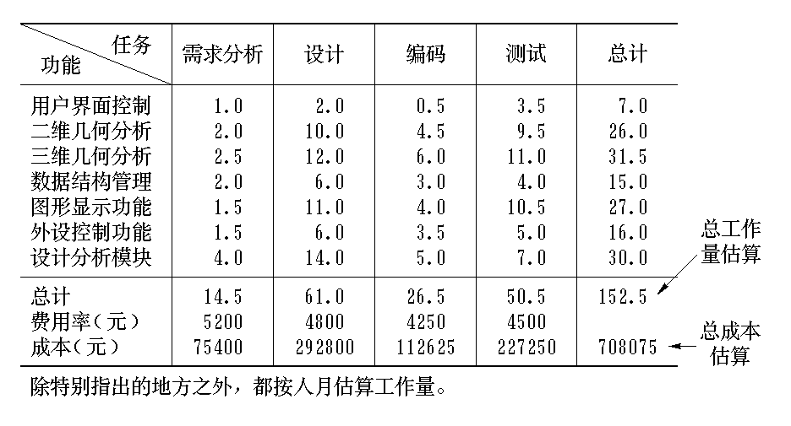
计划拟订之工作量估算表

Slide 48
计划拟订之开发成本估算
软件开发成本主要是指软件开发过程中所花费的工作量及相应的代价。它不包括原材料和能源的消耗，主要是人的劳动的消耗。
人的劳动消耗所需代价就是软件产品的开发成本。
软件产品开发成本的计算方法不同于其它物理产品成本的计算。

Slide 49
计划拟订之开发成本估算
软件的开发成本是以一次性开发过程所花费的代价来计算的。
软件开发成本的估算，应是从软件计划、需求分析、设计、编码、单元测试、组装测试到确认测试，整个软件开发全过程所花费的代价作为依据的。

Slide 50
计划拟订之开发成本估算方法
对于一个大型的软件项目，由于项目的复杂性，开发成本的估算不是一件简单的事，要进行一系列的估算处理。主要靠分解和类推。
基本估算方法分为三类。
  自顶向下的估算方法
  自底向上的估计法
  差别估计法

Slide 51
计划拟订之自顶向下估算方法
这种方法的主要思想是从项目的整体出发，进行类推。
估算人员根据以前已完成项目所消耗的总成本（或总工作量），推算将要开发的软件的总成本（或总工作量），然后按比例将它分配到各开发任务单元中去，再来检验它是否能满足要求。

Slide 52
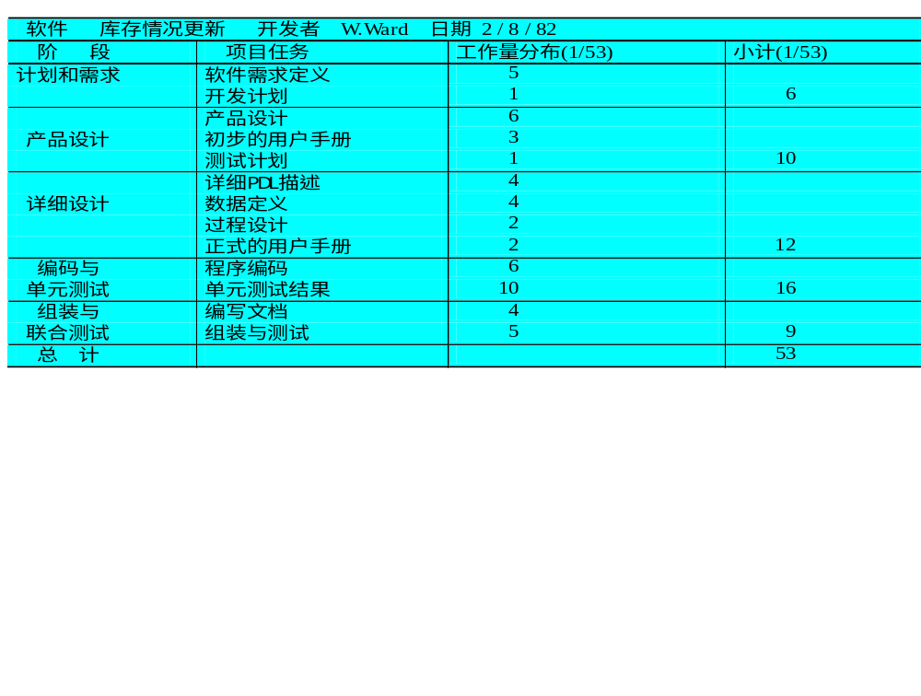
计划拟订之自顶向下估算方法

Slide 53
计划拟订之自顶向下估算方法
这种方法的优点是估算工作量小，速度快。
缺点是对项目中的特殊困难估计不足，估算出来的成本盲目性大，有时会遗漏被开发软件的某些部分。

Slide 54
计划拟订之自底向上的估算方法
这种方法的主要思想是把待开发的软件细分，直到每一个子任务都已经明确所需要的开发工作量，然后把它们加起来，得到软件开发的总工作量。
它的优点是估算各个部分的准确性高。缺点是缺少各项子任务之间相互联系所需要的工作量，还缺少许多与软件开发有关的系统级工作量.

Slide 55
计划拟订之差别估计法
这种方法综合了上述两种方法的优点，其主要思想是把待开发的软件项目与过去已完成的软件项目进行类比，从其开发的各个子任务中区分出类似的部分和不同的部分。
类似的部分按实际量进行计算，不同的部分则采用相应方法进行估算。
这种的方法的优点是可以提高估算的准确程度，缺点是不容易明确“类似”的界限。

Slide 56
计划拟订之专家估计法
由多位专家进行成本估算
单独一位专家可能会有种种偏见，譬如有乐观的、悲观的、要求在竞争中取胜的、让大家都高兴的种种愿望及政治因素等。
最好由多位专家进行估算，取得多个估算值。
有多种方法把这些估算值合成一个估算值。

Slide 57
计划拟订之专家估计法
一种方法是简单地求各估算值的中值或平均值。其优点是简便。缺点是可能会由于受一、二个极端估算值的影响而产生严重的偏差。
一种方法是召开小组会，使各位专家们统一于或至少同意某一个估算值。优点是可以摈弃蒙昧无知的估算值，缺点是一些组员可能会受权威或政治因素的影响。

Slide 58
计划拟订之Deiphi估算法
标准Deiphi技术
① 组织者发给每位专家一份软件系统规格说明书和一张记录估算值的表格，请他们进行估算。
② 专家详细研究软件规格说明书的内容，对该软件提出三个规模的估算值，即：
ai（最小） mi（可能） bi（最大）
无记名地填写表格

Slide 59
计划拟订之Deiphi估算法
在填表的过程中，专家互相不进行讨论但可以向组织者提问。
③ 组织者对专家们填在表格中的答复进行整理：
a. 计算各位专家估算的期望值 Ei;
b. 对专家的估算结果分类摘要。
专家对此估算值另做一次估算。
④ 在综合专家估算结果的基础上，组织专家再次无记名地填写表格。 比较两次估算的结果。若差异很大，则要通过查询找出差异的原因。

Slide 60
计划拟订之Deiphi估算法
⑤ 上述过程可重复多次。最终可获得一个得到多数专家共识的软件规模（源代码行数）。在此过程中不得进行小组讨论。
最后，通过与历史资料进行类比，根据过去完成软件项目的规模和成本等信息，推算出该软件每行源代码所需要的成本。然后再乘以该软件源代码行数的估算值，就可得到该软件的成本估算值。

Slide 61
计划拟订之经验模型估算法
软件开发成本估算是依据开发成本估算模型进行估算的。
开发成本估算模型通常采用经验公式来预测软件项目计划所需要的成本、工作量和进度数据。
用以支持大多数模型的经验数据都是从有限的一些项目样本中得到的。还没有一种估算模型能够适用于所有的软件类型和开发环境。

Slide 62
计划拟订之IBM模型估算法
E ＝ 5.2×L0.91
D ＝ 4.1×L0.36 ＝ 14.47×E0.35
S ＝ 0.54×E0.6
DOC ＝ 49×L1.01
L 是源代码行数（KLOC），E 是工作量（PM），D 是项目持续时间（月），S 是人员需要量（人），DOC是文档数量（页）。

Slide 63
计划拟订之IBM模型估算法
IBM模型是静态单变量模型。
在此模型中，一般指一条机器指令为一行源代码。
一个软件的源代码行数不包括程序注释、作业命令、调试程序在内。
对于非机器指令编写的源程序，例如汇编语言或高级语言程序，应转换成机器指令源代码行数来考虑。
定义: 转换系数＝机器指令条数／非机器语言执行步数。

Slide 64
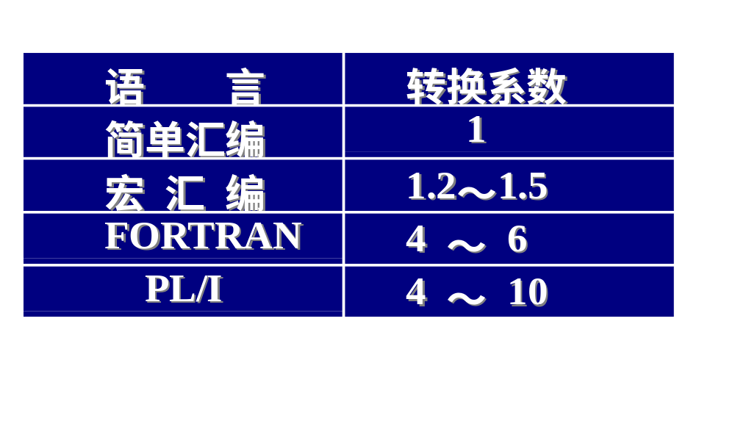
计划拟订之IBM模型估算法

Slide 65
计划拟订之Putnam模型估算法
Putnam模型是一种动态多变量模型。适用于大型项目，但也可以应用在一些较小的软件项目中。
它是假定在软件开发的整个生存期中工作量有特定的分布。
大型软件项目的开发工作量分布可以用Rayleigh-Norden曲线表示。
这个曲线把已交付的源代码行数与工作量和开发时间联系起来。

Slide 66
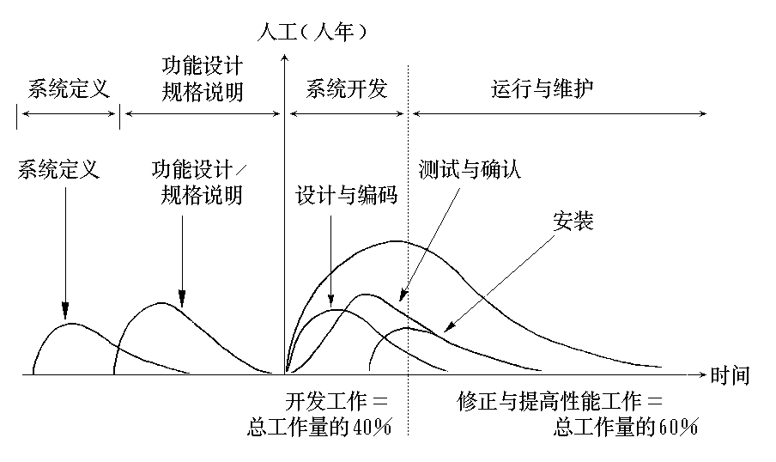
计划拟订之Putnam模型估算法

Slide 67
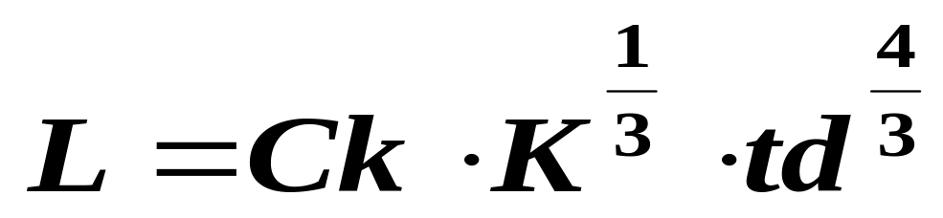
计划拟订之Putnam模型估算法
用Rayleigh-Norden曲线可以导出一个“软件方程”
td 是开发持续时间（年）， K是软件开发与维护在内的整个生存期所花费的工作量（人年），L是源代码行数（LOC），Ck是技术状态常数，因开发环境而异。

Slide 68
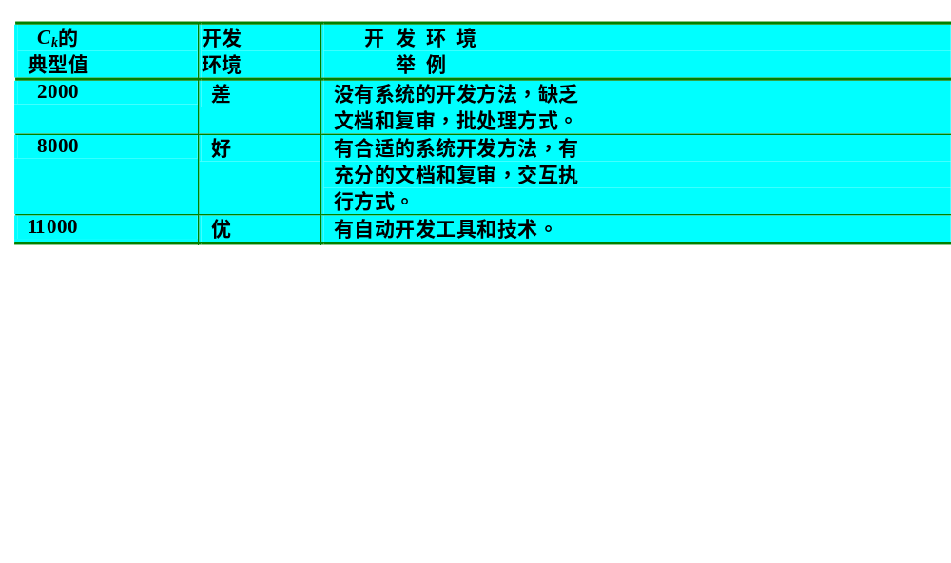
计划拟订之Putnam模型估算法技术状态常数C_{k}的取值

Slide 69
计划拟订之COCOMO模型
结构型成本估算模型是一种精确、易于使用的成本估算方法。在该模型中使用的基本量有以下几个：
DSI（源指令条数）定义为代码的源程序行数。若一行有两个语句，则算做一条指令。它包括作业控制语句和格式语句，但不包括注释语句。KDSI＝1000DSI。

Slide 70
计划拟订之COCOMO模型
MM（度量单位为人月）表示开发工作量。
TDEV（度量单位为月）表示开发进度。它由工作量决定。
软件开发项目的分类
软件开发项目的总体类型:
  组织型
  嵌入型
  半独立型

Slide 71
计划拟订之COCOMO模型
COCOMO模型的分类
COCOMO模型按其详细程度分成三级：
  基本COCOMO模型
  中间COCOMO模型
  详细COCOMO模型
基本COCOMO模型是一个静态单变量模型，它用源代码行数（LOC）为自变量的（经验）函数来计算软件开发工作量。

Slide 72
计划拟订之COCOMO模型
中间COCOMO模型则在用LOC为自变量的函数计算软件开发工作量（此时称为名义工作量）的基础上，再用涉及产品、硬件、人员、项目等方面属性的影响因素来调整工作量的估算。
详细COCOMO模型包括中间CO COMO模型的所有特性，但用上述各种影响因素调整工作量估算时，还要考虑对软件工程过程中每一步骤（分析、设计等）的影响。

Slide 73
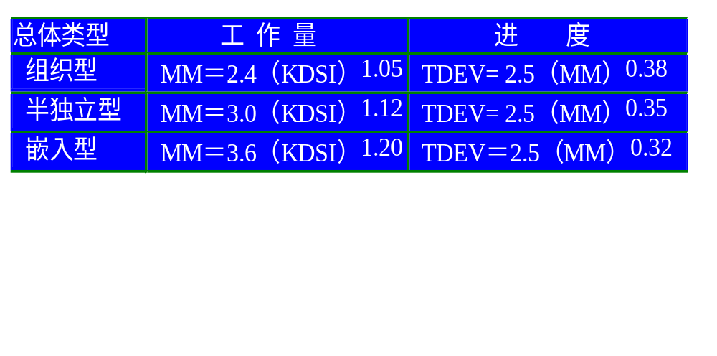
计划拟订之COCOMO基本模型
基本COCOMO模型的工作量和进度公式

Slide 74
计划拟订之中间COCOMO模型
进一步考虑15种影响软件工作量的因素，通过定下乘法因子，修正COCOMO工作量公式和进度公式，可以更合理地估算软件（各阶段）的工作量和进度。
中间COCOMO模型的名义工作量与进度公式如下所示。

Slide 75
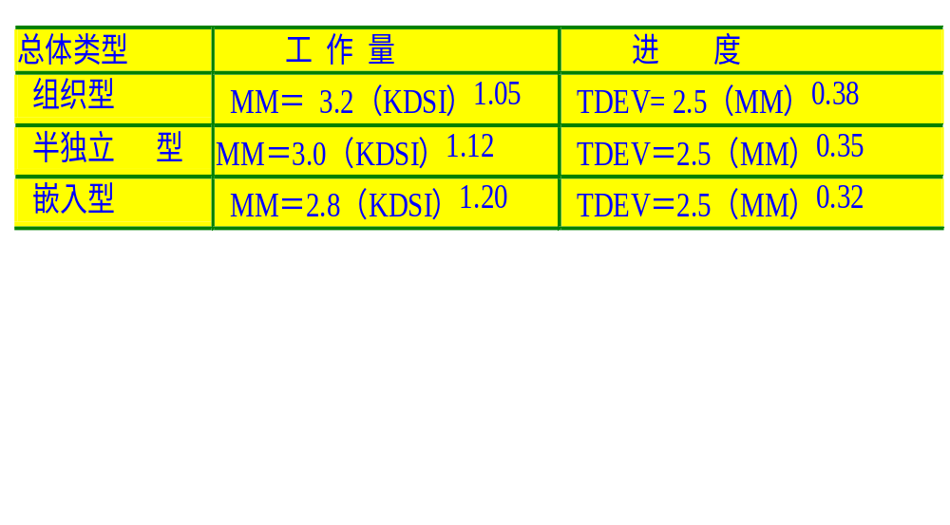
计划拟订之中间COCOMO模型
中间COCOMO模型的名义工作量与进度公式

Slide 76
计划拟订之15种影响软件工作量的因素 fi
产品因素：软件可靠性、数据库规模、产品复杂性
硬件因素：执行时间限制、存储限制、虚拟机易变性、环境周转时间
人的因素：分析员能力、应用领域实际经验、程序员能力、虚拟机使用经验、程序语言使用经验
项目因素：现代程序设计技术、软件工具的使用、开发进度限制

Slide 77
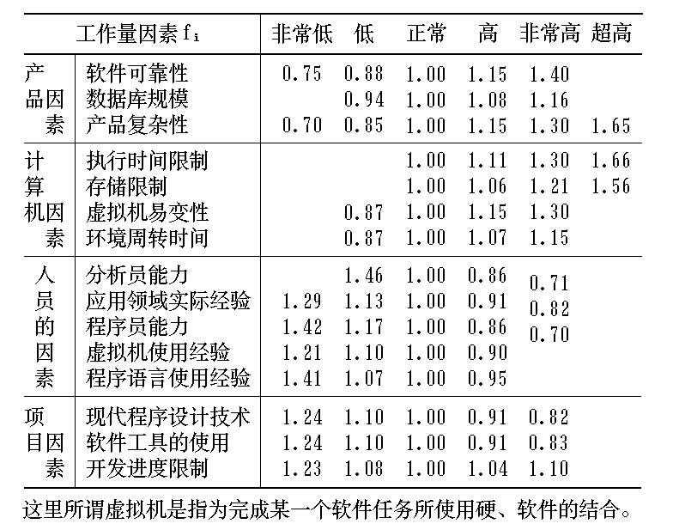
计划拟订之15种影响软件工作量的因素 fi

Slide 78
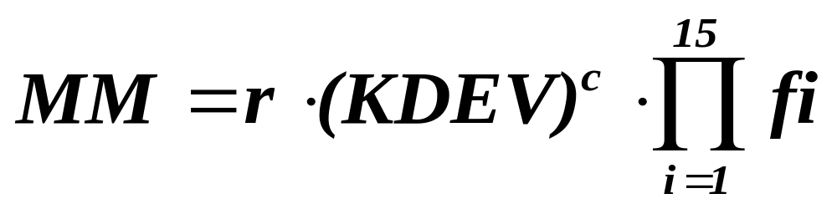
计划拟订之15种影响软件工作量的因素 fi
此时，工作量计算公式改成
例1. 一个32KDSI的声音输入系统是一个输入原型，或是一个可行性表演模型。所需可靠性非常低。把此模型看做半独立型软件。则有
MM ＝ 3.0（32）^{1.12} ＝ 146
又查表知 f₁＝0.75，其它 f_{i}＝1.00，则最终有MM ＝ 146×0.75 ＝ 110.

Slide 79
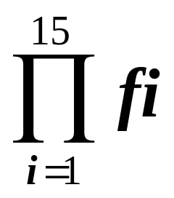
计划拟订之15种影响软件工作量的因素 fi
例14. 一个规模为10KDSI的商用微机远程通信的嵌入型软件，使用中间COCOMO模型进行成本估算。
程序名义工作量
MM ＝ 14.8 (10)^{1.20} ＝ 44.38（MM）
程序实际工作量
MM ＝ 44.38×
＝ 44.38×1.17 ＝ 51.5（MM）

Slide 80
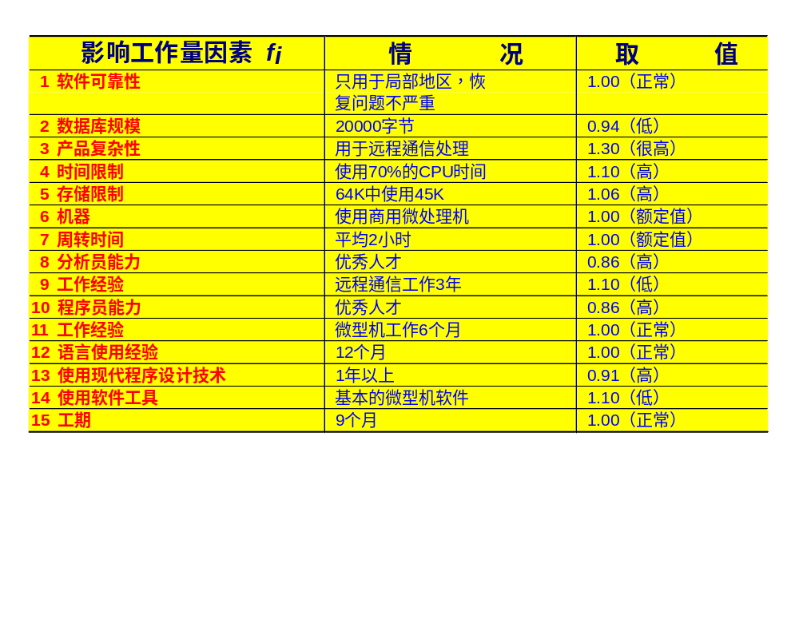
计划拟订之15种影响软件工作量的因素 fi

Slide 81
计划拟订之15种影响软件工作量的因素 fi
开发所用时间
TDEV ＝ 14.5 (51.5)^{0.32} ＝ 8.9 （月）
如果分析员与程序员的工资都按每月6,000美元计算，则该项目的开发人员的工资总额为
51.5×6,000 ＝ 309,000 （美元）
做为对比，现在用IBM模型计算：
PM ＝ 5.2 (10)^{0.91} ＝ 414.27 （人月）
D ＝ 4.1 (10)^{0.38} ＝9.16 （月）
S ＝ 0.54 (414.27)^{0.60} ＝ 5.1 (人)

Slide 82
计划拟订之详细COCOMO模型
详细COCOMO模型的名义工作量公式和进度公式与中间COCOMO模型相同。
工作量因素分级表分层、分阶段给出。针对每一个影响因素，按模块层、子系统层、系统层，有三张工作量因素分级表，供不同层次的估算使用。每一张表中工作量因素又按开发各个不同阶段给出。

Slide 83
计划拟订之详细COCOMO模型
例如，关于软件可靠性（RELY）要求的工作量因素分级表（子系统层），如表所示。
使用这些表格，可以比中间COCO MO模型更方便、更准确地估算软件开发工作量。

Slide 84
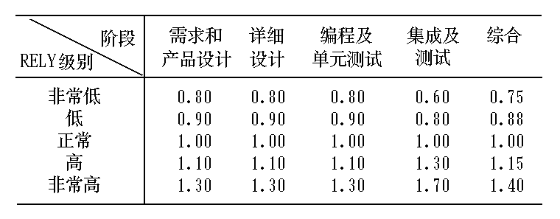
软件可靠性工作量因素分级表(子系统层)
计划拟订之详细COCOMO模型

Slide 85
计划拟订之培训
培训内容：项目管理、项目技术等内容。
培训对象：项目组成员。
培训安排：培训名称、培训日程、培训时间等要素。

Slide 86
计划拟订之方法、工具和技术的确定
环境：软件开发用的计算机系统环境和目标计算机环境，包括硬件和操作系统环境。
工具：仪器、仪表，设计工具，源代码控制，时间统计，编译器或IDE，调试辅助工具，缺陷跟踪，仿真器，等等。
方法：结构化分析、面向对象分析，等等。
质量控制手段：同行评审方法，单元测试，系统测试和自动回归测试 。
标准、方针和规程：编码标准、SCM规程、SQA规程等。
Notes:
计算机系统环境包括硬件、操作系统环境和编程语言等。
工具包括：仪器仪表、设计工具，源代码控制，时间统计，编译器或IDE，调试辅助工具，缺陷跟踪，等等。
开发方法论包括需求开发实践、设计方法和符号、系统集成程序，等等。(这些在软件项目计划第一版草案创建时不会全部定义，随着计划越来越详细这部分应该更新。)
质量控制手段包括技术同行评审方法，单元测试，代码单步调试、系统测试和自动回归测试，等等
使用的技术标准、编码标准、文档标准、方针政策和规程等

Slide 87
计划拟订之相关协调
质量保证组（SQA）
配置管理组
文档组
系统测试组
培训组
其他相关组：系统工程组、硬件工程组等。

Slide 88
计划拟订之风险管理
识别软件项目在成本、资源、进度和技术方面存在的风险。
分析风险发生的可能性和对软件项目的潜在影响程度，对风险进行优先级排序。
制定风险应对计划。
Notes:
十大风险管理办法。
CMM2级，只要求进行定性的风险分析，对风险进行优先级排序。
风险管理过程的目的是为了识别和预防在项目研发过程中可能出现的各种潜在的风险，能帮助项目如期进行并保持在预算范围内。该过程可以分为五个部分：制定风险管理计划、风险识别、风险分析、风险应对计划和风险监控。每个部分中都有输入，活动（包括方法、策略等）和输出。
在项目开始阶段，项目组要先制定项目的风险管理计划，再按风险管理计划对项目的风险进行识别、分析和应对。
在项目实施的过程中，对风险的跟踪、控制工作将会一直持续下去。在此过程中风险识别、分析和制定应对计划的工作将会不断地进行，以保证新诞生的风险能得到有效的管理。
具体的风险分析方法及应对策略详见《项目风险管理指南》。

Slide 89
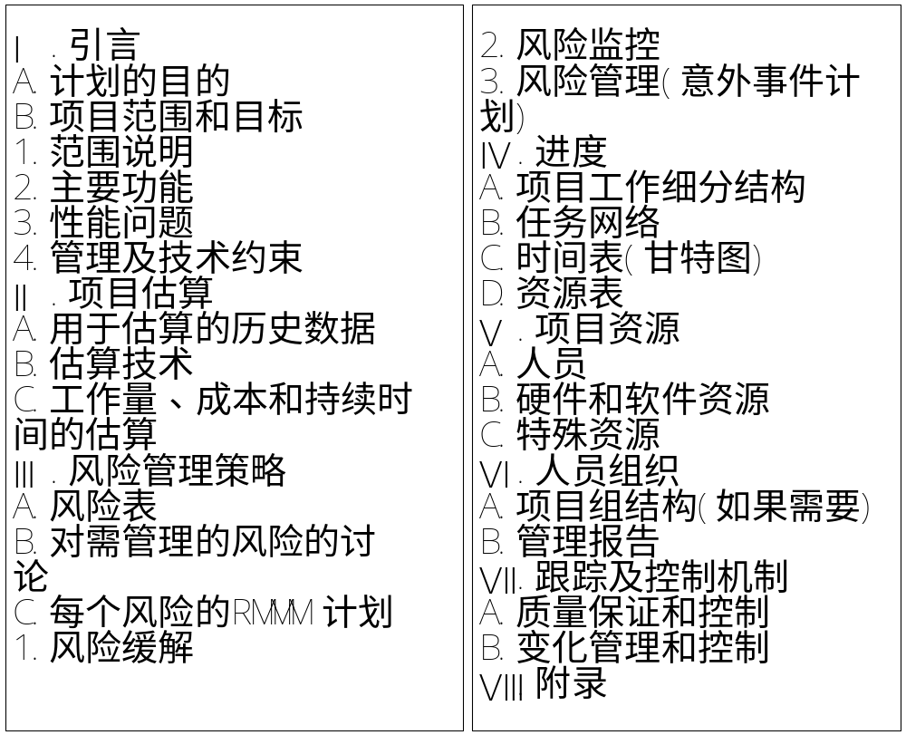
计划拟订之文档化

Slide 90
计划拟订之计划评审与归档
评审《软件项目计划》，参加人员包括软件项目组成员及受影响的组。
通过评审的《软件项目计划》上报高层领导评审并签字批准。
批准后的《软件项目计划》通知到项目组所有成员以及相关的组。
提交配置控制委员会批准。
纳入配置管理。
最迟应在需求分析阶段后尽快将软件项目计划纳入基线

Slide 91
计划拟订之度量
制定计划所耗费的实际工作量；
制定计划所花费的实际资金；
与计划相比，计划活动的实际完成情况。

Slide 92
计划拟订之关键活动
项目建议
项 目 计 划
软 件 项 目 计 划
软件工程组
输入
选择项目生存周期
定义工作产品
构造
WBS
软件估算
风险
分析
制定
计划
输出
支持过程计划制定
质量保证计划
配置管理计划
评审计划
培训计划
文档支持计划

Slide 93
计划的追踪与监控
一旦建立了开发进度安排，就可以开始着手追踪和控制活动。
由项目管理人员负责追踪在进度安排中标明的每一个任务。
如果任务实际完成日期滞后于进度安排，则管理人员可以使用一种自动的项目进度安排工具来确定在项目的中间里程碑上进度误期所造成的影响。

Slide 94
计划的追踪与监控
还可对资源重新定向
对任务重新安排
（做最坏结果的打算）可以修改交付日期以调整已经暴露的问题。用这种方式可以较好地控制软件的开发

Slide 95
今日要点
引子
项目管理的概念
软件开发的“三线”
软件项目计划拟订
软件项目的风险管理
软件项目的质量保证
软件项目的配置管理
软件开发的支持工具
软件项目的度量
Notes:
三线：管理线、质保线（质保和配置）、支撑线（工具与度量）

Slide 96
软件项目的风险管理（概述）
什么是风险？
  风险：
    不确定性
    目前未发生，将来可能发生
    会带来负面影响
  项目风险
    指与项目相关的若干不确定性事件或条件，一旦发生，将会对项目目标的实现产生影响。
    项目管理中经常被忽略的一个领域。
    难以进行精确管理的一个领域。

Slide 97
软件项目的风险管理（概述）
为什么要进行风险管理？
  什么是风险管理？
    指对项目的风险进行识别、分析和控制的系统性过程。
  什么是风险概率？
    指某一确定风险将要发生的可能性。
  什么是风险后果？
    指某一风险发生后对项目目标的影响。

Slide 98
软件项目的风险管理（概述）
为什么要进行风险管理？
  风险管理的目的
    尽早地识别风险
    尽量避免风险
    制定应急措施，减少损失
  风险管理的作用
    形成“防火”的习惯
    提高项目成功的概率
    提高组织的项目管理能力
    改变项目成员思考问题的方式

Slide 99
软件项目的风险管理（概述）
风险管理在项目管理中处于何种位置？
  示意图
  与项目计划及跟踪的关系
    风险管理计划是项目计划的一个组成部分，但是独立性较强，一些输入条件依赖于项目的其它计划。
    在项目跟踪过程中，风险管理也是作为一个单独的跟踪项进行。遇到情况的变化也要进行重新评估。
项目计划
项目跟踪
计划更改
风险管理计划
风险跟踪
风险计划更改

Slide 100
软件项目的风险管理（概述）
软件项目风险管理与其它项目的风险管理有何不同？
  软件项目风险管理的特点
    需求管理难度大
    过程难以控制
    资源不充分
    对于配置管理要求严格
  所需要的特别方法和资源
    需要CASE工具
    风险识别时的关注点不同
    风险的识别与避免更加重要
    风险监控更加困难

Slide 101
软件项目的风险管理（概述）
风险管理工作由哪些人参与？
  项目组参与风险管理的示意图
在风险管理中的参与程度
项目经理
风险管理小组
项目组其它成员
人数

Slide 102
软件项目的风险管理（概述）
风险管理工作由哪些人参与？
  项目经理的作用
    确保风险管理过程在项目全过程中的有效执行，对项目风险管理的全过程负责。确定专人从事风险管理过程的各部分工作。
  风险管理小组的作用
    由项目组中的成员组成，其成员在“风险管理计划”会议中确定。其成员按照《风险管理计划》职责安排，对相应的风险管理活动负责。
  项目组其它成员的作用
    接受项目经理的安排，参与风险识别、分析、应对计划制定及监控工作。

Slide 103
软件项目的风险管理（概述）
中兴通讯的风险管理特点
  行业特点
    技术发展快、需求变化多、人力资源紧张。
  国情特点
    用户不成熟
  企业文化特点
    人性化管理（标准化差、工作质量的一致性差）
  公司组织机构设置的特点
    事业部制
  公司地理分布的特点
    研发与生产分离、异地合作开发。

Slide 104
软件项目的风险管理(风险识别)
识别风险是试图系统化地确定对项目计划(估算、进度、资源分配)的威胁。通过识别已知的和可预测的风险，项目管理者已经迈出了第一步——在可能时避免这些风险，且当必要时控制这些风险。
风险识别的方法
  信息收集法：常用的信息收集法有以下几种
    头脑风暴法：最常用的收集信息的方法，当所有的项目组成员或人数众多的成员参与项目风险识别时使用。
    Delphi法：用于专家对项目风险进行识别时使用。
    面谈法：与其它有经验的项目经理、专家及相关方代表进行面谈，通过他们的经验为项目风险识别提供帮助。
    SWOT法：用于项目风险管理小组对项目风险识别时使用。

Slide 105
软件项目的风险管理(风险识别)
风险识别的方法
  检查表法
    根据《软件项目风险管理检查表》对项目的风险进行识别，检查表中已经根据软件项目的特点列出潜在的风险，由使用人员进行逐项评估。本方法适用于项目经理/项目风险管理小组对项目进行风险识别。
  假设条件分析法
    对于项目计划制定过程中设定的主要假设条件进行评估，从中寻找出存在的风险因素。适用于项目经理/项目风险管理小组对风险进行识别。

Slide 106
软件项目的风险管理(风险识别)
风险识别的方法
  图表分析法
    因果图（鱼刺图/石川图）：质量管理七工具之一，用于对影响结果的全因素进行分析。适合于各种角色的人对项目风险进行识别。
    流程图：通过寻找项目各组成部分之间的相互联系和依赖关系，发现其中存在的风险。适用于项目风险管理小组使用。
    相关图：通过变量与结果之间的关系来确定影响结果的因素，从而识别其中的风险。适合于项目风险管理小组使用。

Slide 107
软件项目的风险管理(风险识别)
风险识别的输出
  《项目风险统计表》
    为每个风险项注册一个户口。
    表中包括项目名称、编号、描述、概率、后果、影响范围和应对措施等。该统计表将在风险的分析、应对等过程中进逐步完善。
  项目风险数据库
    作为事业部过程数据库的一个组成部分。
    记载所有与本事业部有关的所有风险管理数据。

Slide 108
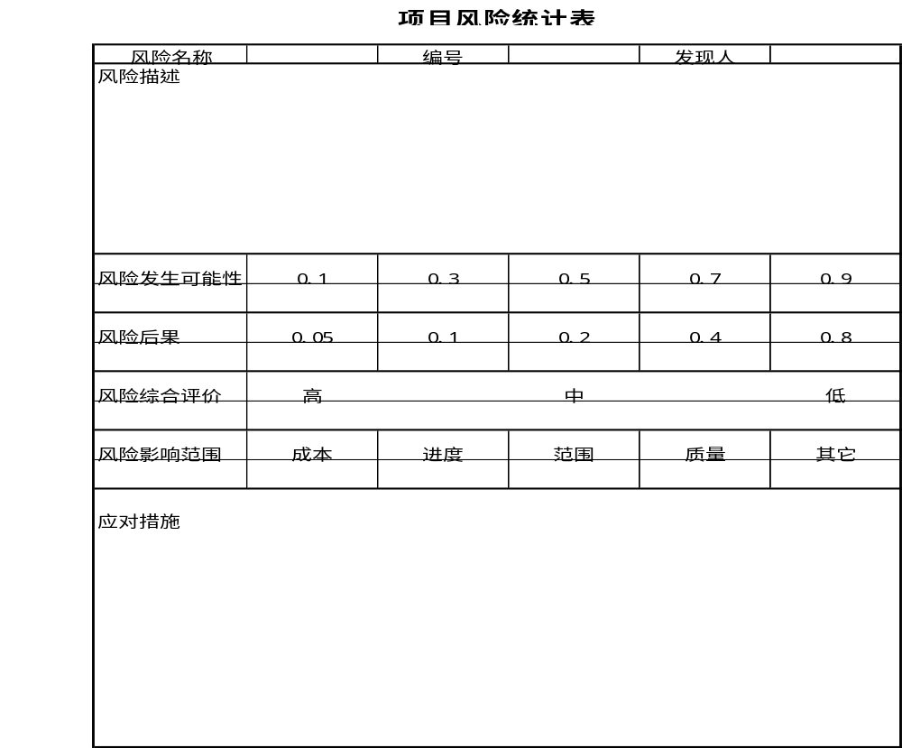
软件项目的风险管理(风险识别)
《项目风险统计表》

Slide 109
软件项目的风险管理(风险识别)
风险识别活动中可能出现的问题
  不知该如何下手去识别风险
  识别的风险太多
  识别的风险太少
  风险管理小组成员对于风险识别的方法不熟练

Slide 110
软件项目的风险管理(风险分析)
风险分析的目的、特点及作用
  目的和作用
    风险分析的目的是对所有识别出来的风险进行估评，按照发生的可能性和后果的严重性排序，以确定项目组需要重点关注的风险，为后面的风险应对方案作准备。
  分类
    风险分析又分为定性分析和定量分析，通常在分析过程中首先进行定性分析。

Slide 111
软件项目的风险管理(风险识别)
风险分析方法的使用
  目前主要使用定性分析的方式
    主观打分法：由项目风险管理小组（必要时可以由项目经理出面邀请相关的专家）对于所有识别出的风险从发生的概率和产生的后果两个方面进行打分。每个方面按五个等级进行打分，发生概率的五个等级分分别为0.1、0.3、0.5、0.7、0.9；产生后果的五个等级分分别为：0.05、0.1、0.2、0.4、0.8。两者相乘后所得的矩阵中可以按大小将风险分为高、中、低三个部分。

Slide 112
软件项目的风险管理(风险识别)
定量风险分析方法简介
  面谈法
    通常是进行定量分析的起点，它既可以用于对风险发生的概率进行分析，又可以用于对风险的后果进行分析。面谈的对象可以是相关方的代表，也可以是选定的、本项目方面的专家。针对调查的结果运用三点法进行估计。对于不适宜用三点法进行估计的内容，可以使用连续型概率分布。
  敏感分析法
    敏感性分析：可以用于分析影响项目结果的各主要因素对于项目结果的影响程度。进行分析时，先将所有的因素保持在原有的状态不变，再选出其中的一个因素，观测其变化对项目最终结果的影响。

Slide 113
软件项目的风险管理(风险识别)
定量风险分析方法简介
  决策树法
    决策树用树状图表示项目所有可能的可供选择的行动方案、行动方案之间的关系、行动方案的后果以及后果发生的概率。利用决策树可供选择出行动方案后果的数学期望，进而对项目的风险进行评价，做出该项目是应该继续进行，还是就此止步的决策。
  模拟技术
    模拟技术是通过选定的数学模型，将某一不确定性的因素在一定的概率分布下的变化状态转化为整个项目结果的分布情况。常用的模拟技术是蒙特卡洛模拟。

Slide 114
软件项目的风险管理(风险识别)
风险分析的输出
  《风险排序表》
    对所有识别的风险按照发生概率和影响后果进行综合排序。
  《关键风险清单》
    从《风险排序表》中抽取排序最靠前的影响项目的最关键的风险。
    关键风险的数量通常控制在12个以内。
    如果项目的风险排序值的差别不大，可以考虑多选取一些风险项纳入《关键风险清单》中进行管理。

Slide 115
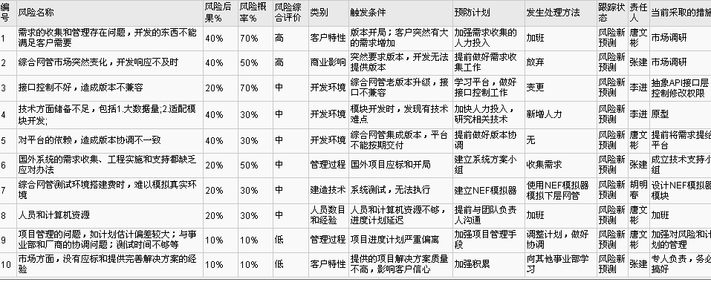
软件项目的风险管理(风险识别)
《风险排序表及十大风险清单》

Slide 116
应对（Response）
软件项目的风险管理(风险应对)
风险应对的作用
  风险应对的作用
    制定项目应对计划的活动是针对已分析出的项目关键风险，制定相应的应对措施，以确保相应的关键风险可以被避免、消除、转移、以及风险发生后可以正确应对，减少负面影响。
    在计划的制定过程中，每个关键风险的应对行动都可以分解到具体的责任人。
    风险应对计划的执行情况直接决定了风险对项目目标的影响情况。

Slide 117
软件项目的风险管理(风险应对)
如何选择风险应对策略
  风险规避
    项目风险可以分为两类，一类是普通风险，即所有的软件研发项目都具有的风险；另一类是特殊风险，即具体的某个研发项目所具有的风险。
    风险规避是指由项目风险管理组确定采用适当的行动，通过改变项目的计划、过程或组织、增加资源等活动，以消除特殊风险的过程。
    本策略无法消除普通风险，但是可以消除一部分的特殊风险。

Slide 118
软件项目的风险管理(风险应对)
如何选择风险应对策略
  风险转移
    不是试图消除风险，而是向第三方或者相关方转移风险。
    此种策略主要用于财务或商务方面的风险，例如通过保险、保证、担保等方式来转移财务方面的风险，通过改变相应的合同条款来改变项目的商务风险，通过寻找合作开发伙伴或外包减低进度或范围方面的风险。
    风险转移通常也会带来利润上的损失。

Slide 119
软件项目的风险管理(风险应对)
如何选择风险应对策略
  风险减轻
    适用于无法消除和转移的，但是可以通过增加资源或增加其它辅助手段（辅助手段通常也需要增加资源）而降低的风险。
    首先考虑降低风险发生的概率，如果不可行或代价太大，再考虑降低风险的后果。
    如果以上各种策略都无效，则采用下一种策略。

Slide 120
软件项目的风险管理(风险应对)
如何选择风险应对策略
  风险承担
    项目风险管理小组对于无法规避和转移的风险必须制定相应的项目应急计划，确保在风险发生之后有明确的行动，而不是被动地去应对，以降低风险发生所带来的不良影响。
    应急计划中包含风险名称、责任人、行动点、所需资源等。
    应急计划填写在《项目风险应对计划》中。

Slide 121
软件项目的风险管理(风险应对)
如何制定风险应对计划
  重新检查
    完成以上四步策略之后，项目风险管理小组必须对以上行动过程中可能产生的新的风险进行识别，以确保在此过程中产生的新的风险没有被遗漏。
  制定应急计划
    对于需要避免、转移的风险，根据对应的措施修改项目计划。
    对于减轻、接受的风险，需要制定相应的应急计划。

Slide 122
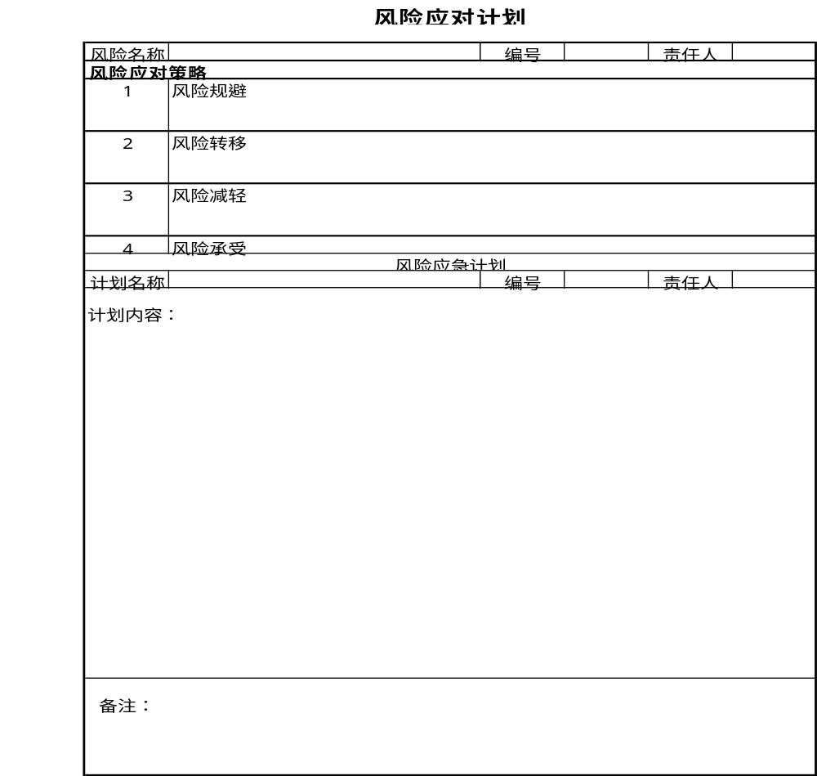
软件项目的风险管理(风险应对)
《风险应对计划》

Slide 123
软件项目的风险管理(风险监控)
风险监控的目的和作用
  风险监控的目的
    风险监控的目的是为了跟踪已识别的风险，监视已制定应对计划的风险，识别新产生的风险，确保《风险管理计划》被有效地执行，以及《风险管理计划》执行效果的确认。
  风险监控的作用
    风险监控的工作将会在项目整个生命周期中一直进行下去，对于风险管理过程中的度量也会在此过程中进行。
    监控过程中反馈的信息将会即时传递给项目经理，以帮助项目经理做出决策。

Slide 124
软件项目的风险管理(风险监控)
如何进行风险监控工作
  跟踪
    由项目经理指定的人（通常是风险管理小组）对按照项目跟踪计划进行跟踪，产生新的《风险统计表》、《关键风险清单》和《项目风险应对计划》。
  审计
    针对各种不同的项目风险应对策略是否得到正确的执行进行审计，包括各种应急计划是否按要求执行。审计工作由SQA负责。
  分析
    挣值分析
    对“技术水平评估”的结果进行分析”

Slide 125
软件项目的风险管理(风险监控)
如何进行风险监控工作
  补救
    对于未识别的风险或在风险分析过程中没有被列入《关键风险清单》中，但是实际的项目进程中发生了，并且产生了严重后果的风险，统称为未认知风险。对于此类风险，在《风险管理计划》中应指明应急责任人。对于该风险后来的具体应对措施，应记入《未认知风险应对措施》中。
  修订
    根据风险的识别情况和风险的变化情况，以及《未认知风险应对措施》，来修订最初的《项目风险应对计划》，由项目经理负责实施。

Slide 126
软件项目的风险管理(风险监控)
如何管理风险数据库
  风险数据库的内容
    风险统计表
    关键风险清单
    未识别风险处理措施
    风险发生后的损失及处理措施
  风险数据库可以提供的帮助
    为风险管理计划的制定提供参考资料
    为项目经理和风险管理小组成员提供培训资料
    为制定项目应对计划提供决策依据

Slide 127
软件项目的风险管理(风险监控)
风险监控过程的输出
  风险监控过程是一个长期的过程，其输出结果主要是对各种文档的更改。
    《未认知风险的应对措施》
    《CMM不合格报告》
    更新后的《风险统计表》
    更新后的风险数据库
    更新后的《项目风险应对计划》
    更新后的《关键风险清单》
    更新后的《软件项目计划》

Slide 128
软件项目的风险管理(风险监控)
需要收集的数据类型
  风险管理工作的工作量
  风险管理工作所使用的资源
  识别的总风险数量
  规避的风险数量
  转移的风险数量
  发生的风险数量

Slide 129
软件项目的风险管理(风险小结)
风险管理总结
  遵循PDCA循环的要求
  一定要制定计划！
  不要担心无法量化或量化不准确
  尽可能明确所有可能的职责分工
  注意对风险数据库的管理

Slide 130
今日要点
引子
项目管理的概念
软件开发的“三线”
软件项目计划拟订
软件项目的风险管理
软件项目的质量保证
软件项目的配置管理
软件开发的支持工具
软件项目的度量

Slide 131
软件项目的质量保证
“软件质量保证”(SQA)是一种应用于整个软件过程的保护性活动。
SQA 包括：
一种质量管理方法
有效的软件工程技术(方法和工具)
在整个软件过程中采用的正式技术复审
一种多层次的测试策略
对软件文档及其修改的控制
保证软件遵从软件开发标准的规程(在适用时)
度量和报告机制
差异控制是质量保证的核心

Slide 132
软件项目的质量保证
“质量保证”主要由管理层的审计和报告功能构成。
质量保证的目标：
是为管理层提供为获知产品质量信息所需的数据，从而获得产品质量是否符合预定目标的认识和信心。当然如果质量保证所提供的数据发现了问题，则管理层负责解决这一问题，并为解决质量问题分配所需的资源。

Slide 133
今日要点
引子
项目管理的概念
软件开发的“三线”
软件项目计划拟订
软件项目的风险管理
软件项目的质量保证
软件项目的配置管理
软件开发的支撑工具
软件项目的度量

Slide 134
软件项目的配置管理
协调软件开发以减少不理解性到最小程度的技术称为配置管理。配置管理是对正在被一个项目组建造的软件的修改标识、组织和控制的技术，
目标：通过最大限度地减少错误，来最大限度地提高生产率。
软件配置管理(SCM)是贯穿于整个软件过程中的保护性活动。
因为变化可能发生在任意时间，SCM 活动被设计来：
1)标识变化
2)控制变化
3)保证变化被适当地实现
4)向其他可能有兴趣的人员报告变化
INFOSYS公司的软件开发过程

Slide 135
最常见的软件基线
系统工程
系统规约
需求分析
软件需求规约
软件设计
设计规约
编码
源代码
测试
测试计划/过程/数据
发布
可操作的系统

Slide 136
软件项目的配置管理
配置项
就是受 SCM管理和控制的工作产品。
一个软件开发项目将产生下列工作产品:
  程序（源代码，目标代码，可执行程序，函数等）
  文档（需求定义，系统分析，系统设计，高层设计，低层设计，测试规格说明书，测试计划，安装手册，发布说明，用户手册等）
  数据（测试数据和项目数据）
  报告, 记录等
基线
已经通过正式复审和批准的某规程或产品，它因此可以作为进一步开发的基础，并且只能通过正式的变化控制过程的改变。它是软件开发活动进行到某个里程碑点的一组活动工作产品输出。它是软件开发中里程碑的标注点。
Notes:
基线是一个软件配置管理的概念，它帮助我们在不严重阻碍合理变化的情况下来控制变化

Slide 137
今日要点
引子
项目管理的概念
软件开发的“三线”
软件项目计划拟订
软件项目的风险管理
软件项目的质量保证
软件项目的配置管理
软件开发的支持工具
软件项目的度量

Slide 138
软件开发的管理支持工具
软件工程人员在软件开发期间使用了许多软件工具来帮助开发。这种软件工具集叫做计算机辅助软件工程（CASE）。
  1）业务系统计划工具集
  2）项目管理工具集
  3）支援工具──文档生成工具、网络系统软件、数据库、电子邮件、通报板，以及配置管理工具。
  4）分析和设计工具
  5）编程工具
  6）组装和测试工具
  7）原型化和模拟工具
  8）维护工具
  9）框架工具──这些工具能够提供建立集成项目支撑环境（IPSE）的框架

Slide 139
今日要点
引子
项目管理的概念
软件开发的“三线”
软件项目计划拟订
软件项目的风险管理
软件项目的质量保证
软件项目的配置管理
软件开发的支持工具
软件项目的度量

Slide 140
软件项目的度量(概念)
Measurement，Metric，Measure（n.）
对一个系统、构件或者过程具有的某个特定属性的度的一个定量测量。（IEEE软件工程术语标准词典）
软件度量学指的是计算机软件中广泛的度量，软件度量可以应用于软件过程中，目的是在一个连续的基础上改进它。度量也可以用于整个软件项目中，协助项目管理者进行估算、质量控制、生产率评估及项目控制等。

Slide 141
软件项目的度量（度量的范围）
软件度量会涉及到我们每个人的工作
需求分析、设计、编码、测试、维护
项目管理人员、开发人员、测试人员、维护人员、用户
每一阶段、每一角色的各种与软件有关的活动都属于软件度量活动的范围

Slide 142
软件项目的度量（度量不用于评价个人）
为了保持数据的可靠性、客观性和准确性；
度量的数据结果只是反映衡量项目管理或者过程执行的效果程度，而不应该用于评价个人的能力和绩效。
可以在度量活动中采取一定的措施避免度量数据用来评价个人。（这需要管理者的承诺）

Slide 143
软件项目的度量（度量的必要性）
项目管理
如果不进行度量，就不能很好地管理项目。
在整个项目进行过程中，软件度量可以帮助项目经理等进行估算、质量控制、生产率评估和项目控制等。
软件工程师可以用软件度量来帮助自己评价技术工作产品的质量。
过程管理
软件度量是检测过程是否良好的手段。
软件度量是识别过程改进机会的基础。

Slide 144
软件项目的度量（度量的目的）
理解——获得对过程、产品、资源等的理解；是评估、预测和改进活动的基础。
预测——通过建立预测模型，进行估算和计划。
评估——产品的质量、过程改进的效果等。
改进——根据得到的量化信息，确定潜在的改进机会。
软件度量让你知道什么时候该哭，什么时候该笑。

Slide 145

软件项目的度量（度量的根本目的）
通过量化的分析和总结，帮助我们提高生产率，提高产品质量，降低成本和产品研发周期。
从业界成功经验来看，度量活动给组织和项目所带来的收益远远大于度量活动所耗费的成本。
可度量是成熟的表现，是决策的基础。

Slide 146




软件项目的度量（度量的角色和职责）
高层管理者
确定高层的目标
使用度量结果做组织级和企业级的决策
确定和管理项目的问题（Issues）
使用度量结果做出整个项目的决策
项目经理
裁剪度量，用来满足需要
收集和分析度量数据，并报告结果
度量人员
提供度量所需要的数据
在软件开发实践中利用度量结果
开发团队

Slide 147
软件项目的度量（可度量实体）
可度量实体
用到 | 活动 | 消耗 | 拥有的或保留的 | 输出
人 设施 工具 原材料 资金 | 需求分析 设计 编码 测试 配置管理 评审 集成 SQA | 资源 工作量 原材料 能量 资金 时间 | 人 设施 工具 物料 数据 知识 经验 | 产品 需求规格 设计 单元 模块 测例 测试结果 缺陷 变更 数据

Slide 148

软件项目的度量（可度量的实体和属性）
人
身高
体重
性别
国籍
缺陷
数量
种类
来源
软件
代码行
功能点数
复杂度
编程语言
评审
参加人数
评审时间
被评审工作产品的规模
发现缺陷数

Slide 149
软件项目的度量（度量分类1）
按获得的方法可以分为：
直接度量
间接度量
规模
工作量
进度
成本
…….
移植性
易用性
客户满意度
产品质量
服务质量
……….

Slide 150
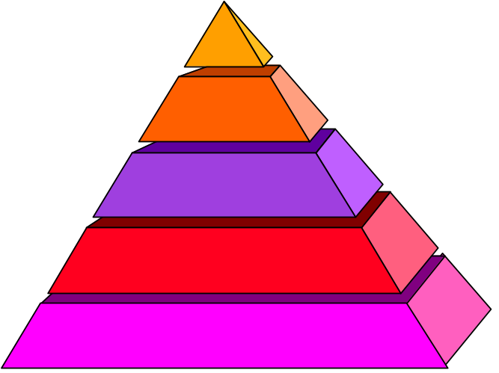
软件项目的度量（度量分类2）
改进过程、提高效率
过程度量
项目度量
用于预测、评估、跟踪项目进度
产品度量
评估和预测产品的质量
Notes:
项目度量：如项目的预算、进度等。
产品度量：如软件代码量、文档页数、测试覆盖率等。
过程度量：如发现的缺陷数、需求的变化数、各个研发阶段所用的时间等。
产品度量是对产品的质量的度量，用于对产品的评估与预测。
过程度量是战略性的，是组织范围内进行的，使大量项目实践的总结，对项目度量提供指导意义。
项目度量是战术性的，是针对具体项目进行的，用于预测、评估、改进项目工作。

Slide 151
软件项目的度量（常用的度量）
进度 (里程碑, 偏差)－过程度量
成本 (实际的、 计划的成本; 偏差)－资源度量
工作量及其分布－资源度量
软件代码的规模 (有效代码行, 逻辑代码行等)－产品度量
测试情况(通过测试的需求数等)－过程度量
缺陷状态 （发现、关闭的缺陷数)－过程度量
过程进展 (完成的任务数、行动项)－过程度量

Slide 152

软件项目的度量（度量分析）
如何能确定度量数值的改善是改进活动起作用的结果？
如何确定数据的变化趋势是正常的，而不是统计噪声的结果？
特定的软件度量的变化是否有意义？

Slide 153

软件项目的度量（度量的前提条件）
管理者支持
全体员工的参与
统一的定义
有效的度量过程

Slide 154
软件项目的度量（度量的注意事项）
软件度量是一个长期的过程；
应设立明确的目标；
要有简明的收集步骤；
所收集的数据要保持一致性，以增加可比性；
不要用所收集的数据奖励或惩罚数据提供者；
度量数据的精确度与度量工作的成本是矛盾的。
度量数据可能不精确，但还是能反映出问题。
不要只关注某个度量

Slide 155
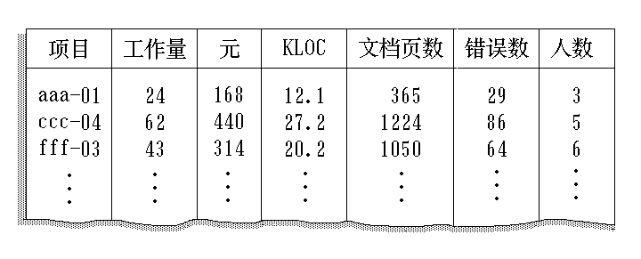
面向规模的应用实例
面向规模的度量是对软件和软件开发过程的直接度量。
可以建立一个面向规模的数据表格来记录项目的某些信息。
该表格列出了在过去几年完成的每一个软件开发项目和关于这些项目的相应面向规模的数据

Slide 156
面向规模的度量应用实例
项目aaa-01
规模为 114.1 KLOC（千代码行）
工作量用了 24个人月
成本为168,000元
文档页数为365
在交付用户使用后第一年内发现了29个错误，
有3个人参加了项目aaa-01的软件开发工作。

Slide 157
面向规模的度量应用实例
需要注意的是，在表格中记载的工作量和成本是整个软件工程的活动（分析、设计、编码和测试），而不仅仅是编码活动。
对于每一个项目，可以根据表格中列出的基本数据计算简单的面向规模的生产率和质量的度量。

Slide 158
面向规模的度量应用实例
根据数据表格可以对所有的项目计算出平均值：
生产率 ＝ KLOC／PM（人月）
质量 ＝ 错误数／KLOC
成本 ＝ 元／KLOC
文档 ＝ 文档页数／KLOC

Slide 159
面向规模度量的争议
大多数争议是：是否使用代码行数（LOC）做为度量的依据。
支持者认为 LOC是所有软件开发项目的必然产物，它能够很容易地被计算；现在许多既存的软件估算模型都是使用LOC或者KLOC做为关键输入的；而且大量以LOC为根据的文献和数据已经存在
反对者们认为 LOC度量与程序设计语言有关，它们不适用于设计很好且较短的程序，也不适合于非过程型语言。若在估算中使用，很难达到要求的详细程度（计划者必须在分析和设计远未完成之前就要估算出需要生产的LOC）。

Slide 160
面向功能点的度量应用实例
面向功能的软件度量是对软件和软件开发过程的间接度量。
面向功能度量主要考虑程序的“功能性”和“实用性”，而不是对LOC计数。
该度量是一种叫做功能点方法的生产率度量法，利用软件信息域中的一些计数和软件复杂性估计的经验关系式而导出功能点FP。

Slide 161
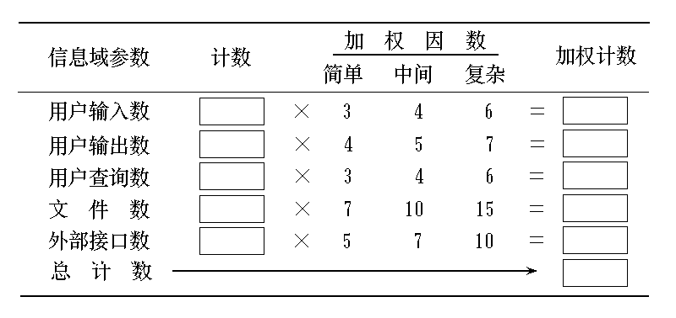
面向功能点的度量应用实例

Slide 162
面向功能点的度量应用实例（功能点计算）
确定五个信息域的特征，并在表格中相应位置给出计数。
(1) 用户输入数：各个用户输入是面向不同应用的输入数据。
(2) 用户输出数：各个用户输出是面向应用的输出信息，包括报告，屏幕信息，错误信息等。在报告中的各个数据项不应再分别计数。
(3) 用户查询数：查询是一种联机的交互操作，每次询问/响应具备应计数。
(4) 文件数：每一个逻辑主文件都应计数。逻辑主文件是指逻辑上的一组数据，可以是一个大数据库的一部分，可以是一个单独的文件。
(5) 外部接口数：与系统中其他设备通过外部接口读写信息次数均应计数。
一旦收集到上述数据，就可以计算出与每一个计数相关的复杂性值。
一个信息域是简单的、平均的还是复杂的，由使用功能点方法的机构自行确定，从而计算出加权计数。
计算功能点，使用如下的关系式：
FP ＝ 总计数×( 0.65＋
+ 0.01×SUM ( Fi ) )
总计数是所有加权计数项的和

Slide 163
面向功能点的度量应用实例（功能点计算）
Fi（i＝1..14）是复杂性校正值，它们应通过逐一回答如下提问来确定。
Fi的取值0..5：
0 没有影响 1 偶然的
2 适中的 3 普通的
4 重要的 5 极重要的
SUM（Fi）是求和函数。
一旦计算出功能点，就可仿照LOC的方式度量软件的生产率、质量和其它属性：
生产率 ＝ FP／PM（人月）
质量 ＝ 错误数／FP
成本 ＝ 元／FP
文档 ＝ 文档页数／FP

Slide 164
面向特征点的度量应用实例
功能点度量是为了商用信息系统应用而设计的。
特征点度量（Feature Points）可以用于系统和工程软件应用
特征点度量适合于算法复杂性高的应用。而实时处理、过程控制、嵌入式软件应用的算法复杂性都偏高，因此适合于特征点度量
为了计算特征点，可以象功能点计算那样，对信息域值进行计数和加权。此外，特征点度量要对一个新的软件特征“算法”进行计数。
计算特征点可使用一个计算表格。 对于每一个度量参数只使用一个权值，并且使用 FP＝总计数×( 0.65＋0.01×SUM ( Fi ) )
来计算总的特征点值

Slide 165
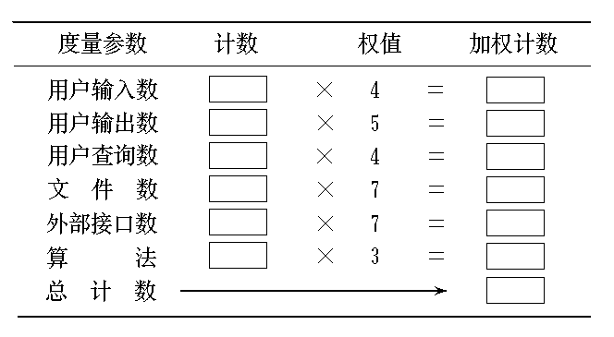
面向特征点的度量应用实例

Slide 166
面向特征点度量的争议
对于传统的工程计算或信息系统应用，功能点和特征点度量得出相同的 FP值。在较复杂的实时系统中，特征点计数常常比只用功能点确定的计数高出20％到35％。
功能点（或特征点）度量的支持者认为 FP 与程序设计语言无关，它所依据的是在项目评估早期就可能知道的数据。
反对者认为这种方法需要某些“魔术手法”：
在其计算中依赖的是主观因素而不是客观实际。
信息域的数据事后很难收集，而且FP没有直接的物理意义，它只不过是一个数字。

Slide 167
小结
引子
项目管理的概念
软件开发的“三线”
软件项目计划拟订
软件项目的风险管理
软件项目的质量保证
软件项目的配置管理
软件开发的支持工具
软件项目的度量

Slide 168
谢谢大家！

